Slide 1
Chapter 11 시스템 V의 프로세스 간 통신

Slide 2
01 개요
02 시스템 V IPC의 공통 요소
03 메시지 큐
04 공유 메모리
05 세마포어

Slide 3
유닉스 시스템 V에서 제공하는 IPC 기법을 이해한다.
메시지 큐를 이용해 통신 프로그램을 작성할 수 있다.
공유 메모리를 이용해 통신 프로그램을 작성할 수 있다.
세마포어를 이용한 IPC 기법을 이해한다.

Slide 4
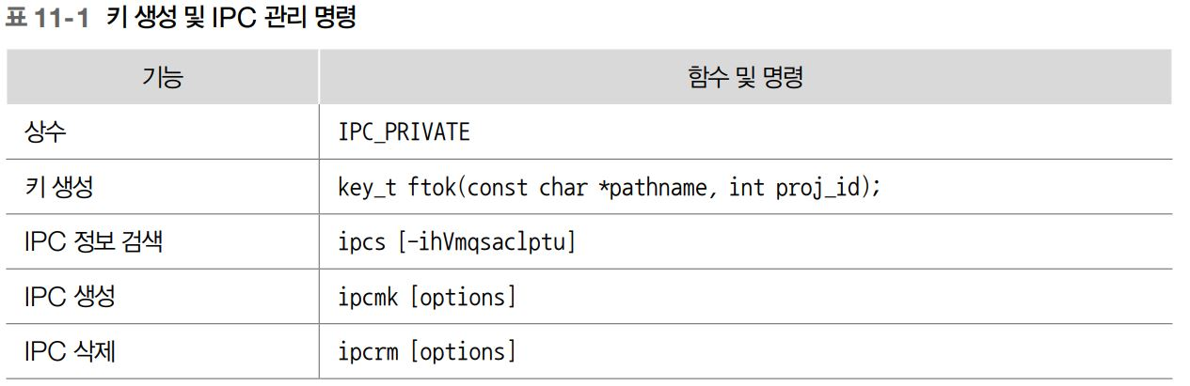
01. 개요
시스템 V IPC
  시스템 V IPC
      유닉스는 크게 BSD 계열과 시스템 V 계열로 구분할 수 있음
      메시지 큐, 공유 메모리, 세마포어 세개를 묶어 시스템 V IPC라고 함
      시스템 V IPC: 시스템 V 계열 유닉스에서 개발해 제공하는 프로세스 간 통신 방법
  IPC 객체
      시스템 V IPC를 사용하려면 IPC 객체를 생성해야 하는데 이를 위해 공통으로 사용하는 기본 요소가 키와 식별자(ID)
      객체를 생성하고 현재 사용 중인 각 IPC의 상태를 확인하고 사용을 마친 객체는 삭제할 수 있도록 관리 명령을 제공

Slide 5
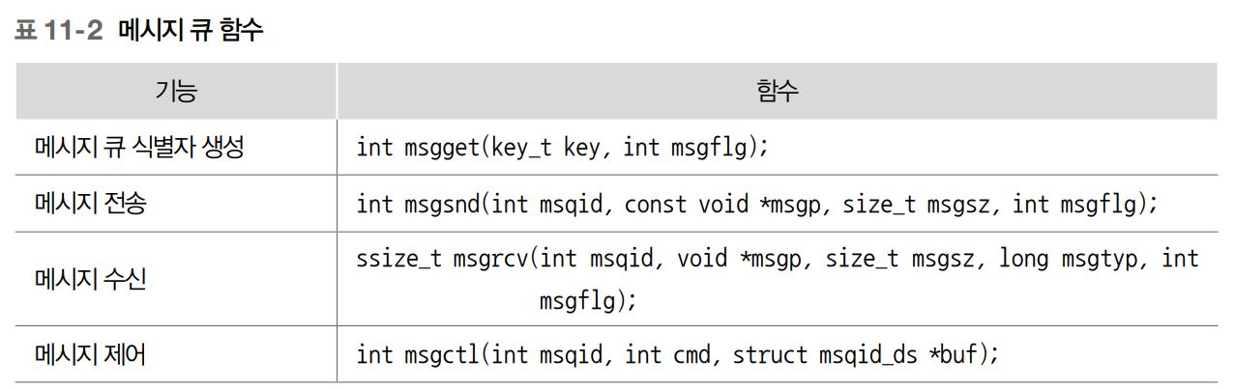
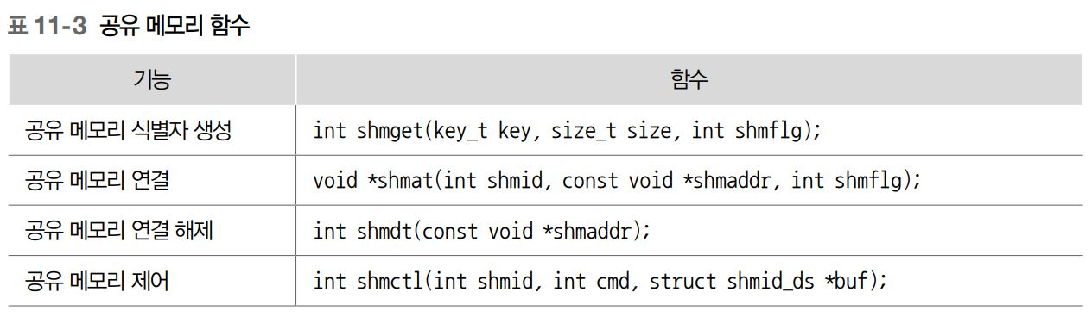
01. 개요
시스템 V IPC
  메시지 큐
      메시지 큐는 파이프와 유사하나 파이프는 스트림 기반으로 동작하고 메시지 큐는 메시지(또는 패킷) 단위로 동작
      우편함처럼 메시지 큐를 만든 후 이를 통해 메시지를 주고받음
  공유 메모리
      한 프로세스의 일부분을 다른 프로세스와 공유하는 것을 의미
      메모리의 일부 공간을 두 독립적인 프로세스에서 공유하고 해당 메모리를 통해 데이터를 주고받을 수 있음

Slide 6
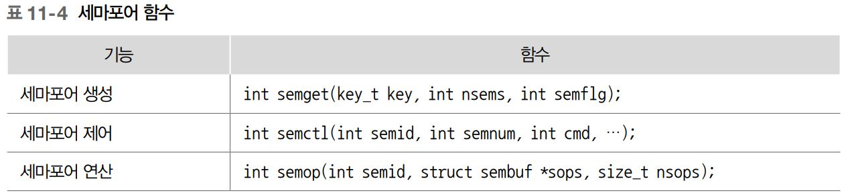
01. 개요
시스템 V IPC
  세마포어
      프로세스 사이의 동기를 맞추는 기능을 제공
      공유 메모리에 여러 프로세스가 동시에 쓰기를 시도하면 데이터가 손상되는 현상이 발생
      따라서 여러 프로세스 사이에서 동작 순서를 지정해줘야 하는데, 세마포어가 접근 순서를 정하는 방법을 제공

Slide 7
02. 시스템 V IPC의 공통 요소
키와 식별자(ID)
  키의 생성
    키로 IPC_PRIVATE 지정
      식별자를 알아야 통신할 수 있으므로 IPC_PRIVATE를 키로 지정해 생성된 식별자를 서버와 클라이언트 모두 알 수 있게 생성
      fork() 함수로 생성된 부모-자식 프로세스 간 통신에서 유용하게 사용할 수 있음
    ftok() 함수로 키 생성
      ftok() 함수는 경로명과 숫자값을 받아서 키를 생성
      따라서 서버와 클라이언트가 같은 경로명과 숫자값을 지정하면 공통 식별자를 생성할 수 있음
    키 생성의 주의사항
      같은 키로 생성된 식별자는 통신에 사용할 수 있음
      미리 정해진 키를 서버와 클라이언트 프로세스가 공유할 수 있게 해야 함
      헤더 파일이나 환경 설정 파일에 키를 저장해 공유할 수 있음, 다만 이 키를 제3의 프로세스가 먼저 사용하고 있으면 안 됨
      /* 각자 현재 directory로 수정할 것, key값을 줄 경우 뒤3자리 정수를 이용할 것 */

Slide 8
02. 시스템 V IPC의 공통 요소
키 생성하기 : ftok(3)
    pathname : 파일 시스템에 이미 존재하는 임의의 파일 경로명
    proj_id : 키값을 생성할 때 지정하는 임의의 번호(1~255)
    ftok() 함수의 특징
      ftok() 함수는 pathname에 지정한 경로명과 proj_id에 지정한 정숫값을 조합해 새로운 키를 생성
      경로명은 파일 시스템에 존재해야 하며 접근 권한이 있어야 함
      이 키는 IPC 객체를 생성할 때 사용
      ftok() 함수는 성공하면 생성한 키값을 리턴하고, 실패하면 –1을 리턴
#include <sys/types.h>
#include <sys/ipc.h>
key_t ftok(const char *pathname, int proj_id);
[함수 원형]

Slide 9
02. 시스템 V IPC의 공통 요소
IPC 공통 구조체
    각 항목의 의미
      __key : 키값
      uid : 구조체의 소유자 ID
      gid : 구조체의 소유 그룹 ID
      cuid : 구조체를 생성한 사용자 ID
      cgid : 구조체를 생성한 그룹 ID
      mode : 구조체에 대한 접근 권한
      __seq : 일련번호
struct ipc_perm {
key_t __key;
uid_t uid;
gid_t gid;
uid_t cuid;
gid_t cgid;
unsigned short mode;
unsigned short __seq;
};

Slide 10
02. 시스템 V IPC의 공통 요소
시스템 V IPC 정보 검색
  ipcs 명령의 기본 형식
    ipcs
      ipcs: 시스템 V IPC의 정보를 검색하고 현재 상태를 확인하는 명령
      ipcs 명령을 실행하 는 동안에도 IPC의 상태가 변경될 수 있음
      ipcs 명령은 검색하는 순간의 정확성만 보장
      상태가 변경된 정보를 보려면 ipcs 명령을 다시 수행
    일반 옵션
      출력 옵션은 하나만 지정,여러 개를 지정하면 마지막에 지정한 옵션이 적용
      -i id : id로 지정한 특정 요소에 대한 상세 정보를 출력, 이 옵션은 –m, –q, -s 중 하나와 결합해 사용
      -h : 도움말을 출력
      -V : 버전 정보를 출력
    자원 옵션
      -m : 공유 메모리 정보만 검색
      -q : 메시지 큐 정보만 검색
      -s : 세마포어 정보만 검색
      -a : 공유 메모리, 메시지 큐, 세마포어 모두의 정보를 검색, 이 옵션이 기본
ipcs [-ihVmqsaclptu]

Slide 11
02. 시스템 V IPC의 공통 요소
시스템 V IPC 정보 검색
  ipcs 명령의 기본 형식
    출력 옵션
      출력 옵션은 하나만 지정,여러 개를 지정하면 마지막에 지정한 옵션이 적용
      -c : IPC 자원을 생성한 사용자와 소유자 정보를 출력
      -l : 사용할 수 있는 메시지 큐, 공유 메모리, 세마포어의 제한값을 출력
      -p : 자원의 생성자와 마지막 운영자의 PID를 출력
      -t : 시간 정보를 출력, 전체 IPC 자원에서 접근 권한을 변경한 마지막 제어 동작 수행 시각, 메시지 큐에서 마지막으로
      메시지를 보낸 시각과 마지막으로 메시지를 받은 시각, 공유 메모리에서 마지막으로 연결과 해제 동작을 한 시각,
      세마포어에서 마지막 세마포어 동작을 수행한 시각 정보가 검색
      -u : 요약 정보를 출력
    표현 형식
      -l 옵션에만 적용
      -b : 크기 정보를 바이트 단위로 출력
      --human : 크기 정보를 사용자가 읽기 편한 형식으로 출력

Slide 12
02. 시스템 V IPC의 공통 요소
시스템 V IPC 정보 검색
  ipcs 명령의 사용
      ipcs 명령의 다양한 옵션을 적절히 조합해 원하는 정보를 검색할 수 있음
$ ipcs
------ Message Queues --------
key msqid owner perms used-bytes messages
------ Shared Memory Segments --------
key shmid owner perms bytes nattch status
------ Semaphore Arrays --------
key semid owner perms nsems

Slide 13
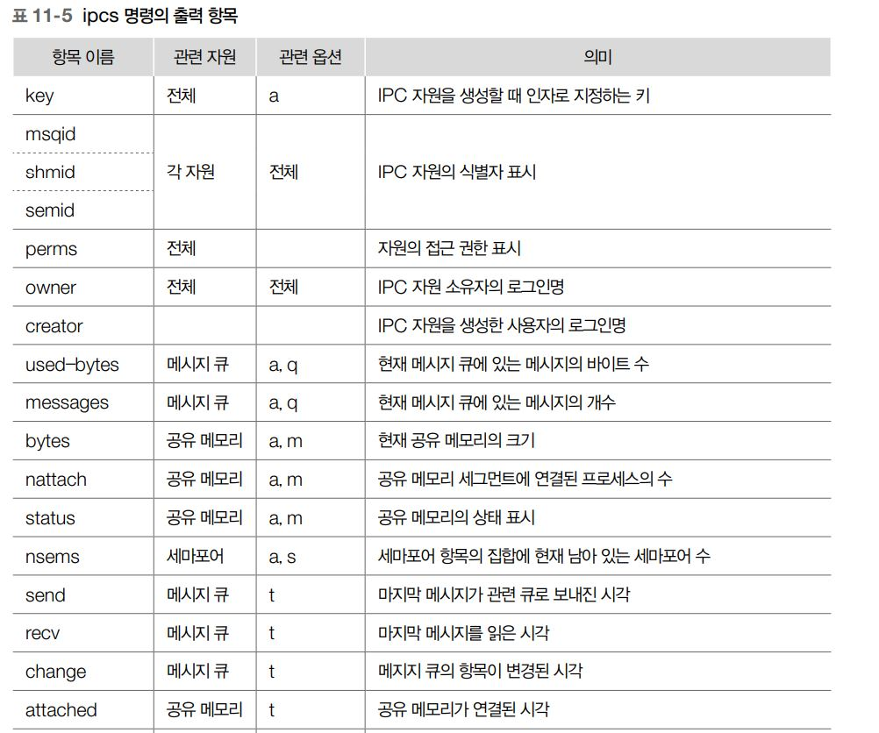
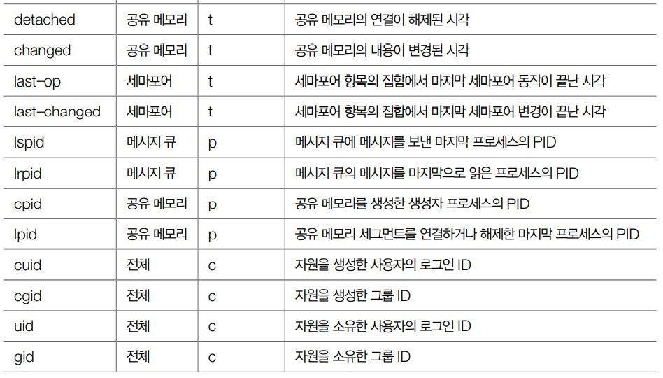
02. 시스템 V IPC의 공통 요소
시스템 V IPC 정보 검색
  ipcs 명령의 사용

Slide 14
02. 시스템 V IPC의 공통 요소
시스템 V IPC 자원의 생성과 삭제
  ipcmk 명령
      -M size : size에 지정한 바이트 크기로 공유 메모리를 생성, KB, MB, GB 단위를 사용
      -Q : 메시지 큐를 생성
      -S number : number에 지정한 개수의 요소를 갖는 세마포어를 생성
      -p mode : 자원의 접근 권한을 지정, 기본값은 0644
  ipcrm 명령
      -a : 모든 자원을 제거, 이 옵션은 자원을 모두 삭제하므로 주의해서 사용해야 함
      -M shmkey : shmkey로 생성한 공유 메모리의 마지막 연결이 해제된 후 공유 메모리를 제거
      -m shmid : shmid로 지정한 공유 메모리를 삭제
      공유 메모리에 대한 마지막 해제 동작 이후에 관련된 메모리 세그먼트가 제거
      -Q msgkey : msgkey로 생성한 메시지 큐를 제거
      -q msgid : msgid로 지정한 메시지 큐를 삭제
      -S semkey : semkey로 생성한 세마포어를 삭제
      -s semid : semid로 지정한 세마포어를 삭제
ipcmk [options]
ipcrm [options]

Slide 15
03. 메시지 큐
메시지 큐 식별자 생성 : msgget(2)
    key : 메시지 큐를 구별하는 키
    msgflg : 메시지 큐의 속성을 설정하는 플래그
    msgget() 함수의 특징
      msgget() 함수는 인자로 키와 플래그를 받아 메시지 큐 식별자를 리턴
      첫 번째 인자인 key에는 IPC_PRIVATE나 ftok() 함수로 생성한 키를 지정
      두 번째 인자인 msgflg에는 플래그와 접근 권한을 지정
      사용 할 수 있는 플래그
        IPC_CREAT(0001000) : 새로운 키면 식별자를 새로 생성
        IPC_EXCL(0002000) : 이미 존재하는 키면 오류가 발생
#include <sys/types.h>
#include <sys/ipc.h>
#include <sys/msg.h>
int msgget(key_t key, int msgflg);
[함수 원형]

Slide 16
03. 메시지 큐
메시지 큐 식별자 생성 : msgget(2)
    msgget() 함수의 특징
      메시지 큐 식별자와 관련된 메시지 큐와 IPC 구조체가 새로 생성되는 경우
        key가 IPC_PRIVATE일 경우
        key가 IPC_PRIVATE이 아니며 key에 지정한 식별자와 관련된 다른 메시지 큐가 없고 플래그 (msgflg)에 IPC_CREAT가
        설정되어 있는 경우
      두 가지 경우가 아니면 msgget( ) 함수는 기존 메시지 큐의 식별자를 리턴
      만약 msgflg에 IPC_CREAT와 IPC_EXCL이 둘 다 설정되어 있고 key와 관련된 메시지 큐가 이미 존재한다면 오류를 리턴
      msgget() 함수는 수행에 성공하면 메시지 큐 식별자를 음수가 아닌 정수로 리턴하고, 실패하면 -1을 리턴

Slide 17
03. 메시지 큐
메시지 큐 식별자 생성 : msgget(2)
    msqid_ds 구조체
      메시지 큐의 정보를 담고 있는 구조체로 man msgctl에서 확인할 수 있음
struct msqid_ds {
struct ipc_perm msg_perm;
time_t msg_stime;
time_t msg_rtime;
time_t msg_ctime;
unsigned long __msg_cbytes;
msgqnum_t msg_qnum;
msglen_t msg_qbytes;
pid_t msg_lspid;
pid_t msg_lrpid;
};

Slide 18
03. 메시지 큐
메시지 큐 식별자 생성 : msgget(2)
    msqid_ds 구조체의 항목
      msg_perm : IPC 공통 구조체(ipc_perm)
      msg_stime : 마지막으로 메시지를 보낸 시각
      msg_rtime : 마지막으로 메시지를 읽은 시각
      msg_ctime : 마지막으로 메시지 큐의 권한을 바꾼 시각
      __msg_cbytes : 현재 메시지 큐에 있는 메시지의 총 바이트 수
      msg_qnum : 메시지 큐에 있는 메시지의 개수다.
      msg_qbytes : 메시지 큐의 최대 크기(바이트 수)
      msg_lspid : 마지막으로 메시지를 보낸 프로세스의 PID
      msg_lrpid : 마지막으로 메시지를 읽은 프로세스의 PID
    식별자가 리턴할 때 메시지 큐 구조체의 값의 설정
      msg_perm.cuid, msg_perm.uid : 함수를 호출한 프로세스의 유효 사용자 ID로 설정
      msg_perm.cgid, msg_perm.gid : 함수를 호출한 프로세스의 유효 그룹 ID로 설정
      msg_perm.mode의 하위 9비트 : msgflg 값의 하위 9비트로 설정
      msg_qnum, msg_lspid, msg_lrpid, msg_stime, msg_rtime : 0으로 설정
      msg_ctime : 현재 시간으로 설정
      msg_qbytes : 시스템의 제한값으로 설정

Slide 19
03. 메시지 큐
메시지 큐 식별자 생성 : msgget(2)
    msgget() 함수로 메시지 큐 식별자를 생성하는 예
      접근 권한은 0640(rw-r-----)
key_t key;
int id
key = ftok("keyfile", 1);
id = msgget(key, IPC_CREAT|0640);

Slide 20
03. 메시지 큐
메시지 전송 : msgsnd(2)
    msqid : msgget 함수로 생성한 메시지 큐 식별자
    msgp : 메시지를 담고 있는 메시지 버퍼의 주소
    msgsz : 메시지의 크기(0~시스템이 정한 최댓값)
    msgflg : 블록 모드(0)/비블록 모드(IPC_NOWAIT)
    msgsnd() 함수의 특징
      msgget() 함수가 리턴한 메시지 큐(msqid)를 통해 크기가 msgsz인 메시지를 메시지 버퍼(msgp)에 담아 전송
      msgflg에는 메시지 큐가 가득 찼을 때의 동작을 지정
      메시지를 담고 있는 메시지 버퍼는 msgbuf 구조체를 사용
      세 번째 인자인 msgsz에는 전송하는 메시지의 크기를 지정
      마지막 인자인 msgflg에는 0이나 IPC_NOWAIT을 지정
      msgsnd() 함수는 수행에 실패하면 -1을 리턴하고 메시지는 전송하지 않음
#include <sys/types.h>
#include <sys/ipc.h>
#include <sys/msg.h>
int msgsnd(int msqid, const void *msgp, size_t msgsz, int msgflg);
[함수 원형]

Slide 21
03. 메시지 큐
메시지 전송 : msgsnd(2)
    msgsnd() 함수의 특징
      msgbuf 구조체는 sys/msg.h 파일에 정의되어 있고, man msgsnd에서 확인할 수 있음
      mtype : 메시지 유형으로 양수를 지정
      mtext : msgsnd() 함수의 msgsz로 지정한 크기의 버퍼로 메시지 내용이 저장
      msgbuf 구조체는 메시지 큐를 생성할 때 앞의 형식대로 사용자가 정의해 사용
      msgsnd() 함수가 수행에 성공하면 msqid_ds 구조체의 항목에서 msg_qnum 값이 1 증가하고 msg_lspid는 msgsnd() 함수를 호출한 프로세스의 ID로 설정
struct msgbuf {
long mtype;
char mtext[1];
};

Slide 22
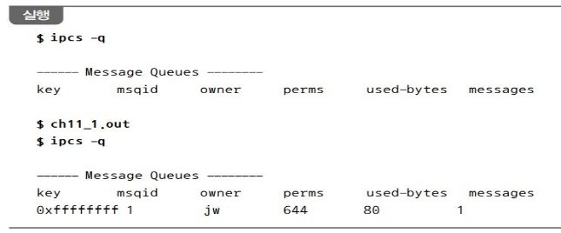
03. 메시지 큐
[예제 11-1] 메시지 큐를 생성하고 메시지 전송하기(client1.c)
01 #include <sys/msg.h>
02 #include <stdlib.h>
03 #include <stdio.h>
04 #include <string.h>
05
06 struct mymsgbuf {
07 long mtype;
08 char mtext[80];
09 };
10
11 int main() {
12 key_t key;
13 int msgid;
14 struct mymsgbuf mesg;
15
16 key = ftok("keyfile", 1);
17 msgid = msgget(key, IPC_CREAT|0644);
18 if (msgid == -1) {
19 perror("msgget");
20 exit(1);
21 }
22
23 mesg.mtype = 1;
24 strcpy(mesg.mtext, "Message Q Test");
25
26 if (msgsnd(msgid, (void *)&mesg, 80, IPC_NOWAIT) == -1) {
27 perror("msgsnd");
28 exit(1);
29 }
30 }

Slide 23
03. 메시지 큐
[예제 11-1] 메시지 큐를 생성하고 메시지 전송하기
        06~09행 메시지 버퍼로 사용할 구조체를 문법에 따라 정의, 메시지를 저장할 배열의 크기는 송수신할 메시지의 크기에
        따라 적절하게 조절
        16~17행 16행에서 키를 정의하고 17행에서 메시지 식별자를 생성
        23~24행 전송한 메시지 버퍼를 설정, 23행에서는 메시지 유형을 1로 정의, 24행에서는 메시지 버퍼의 배열에 문자열을 복사
        26행 msgsnd() 함수를 사용해 메시지를 전송
        실행 결과 생성된 메시지 큐를 ipcs -q 명령으로 확인한 실행 결과를 보면 생성된 메시지 큐의 식별자는 1
        접근 권한은 0644로 나오고 messages의 값은 1로 증가하며 메시지의 바이트 수는 80바이트임을 알 수 있음
        ipcrm 명령으로 메시지 큐를 삭제할 수 있음
ipcrm –q 1

Slide 24
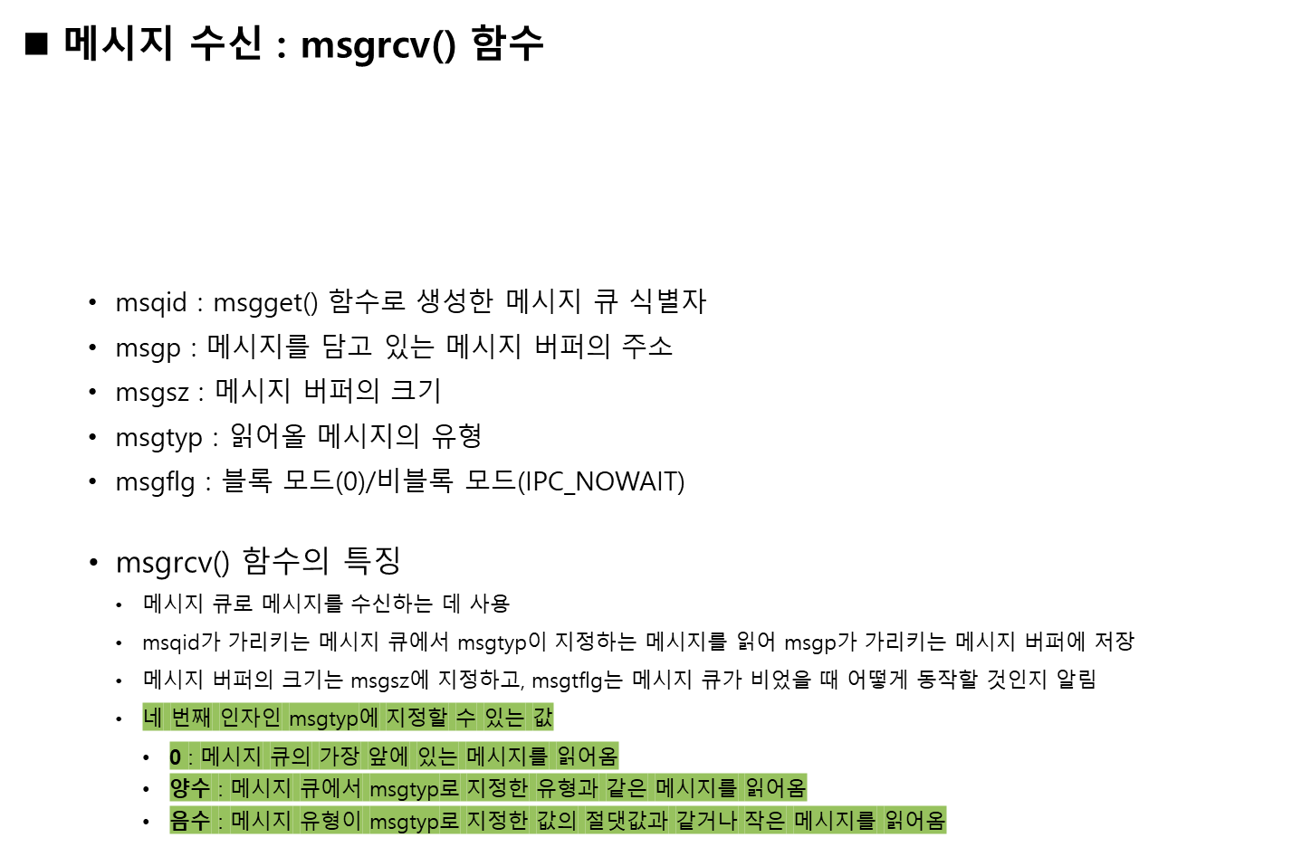
03. 메시지 큐
#include <sys/types.h>
#include <sys/ipc.h>
#include <sys/msg.h>
ssize_t msgrcv(int msqid, void *msgp, size_t msgsz, long msgtyp, int msgflg);
[함수 원형]

Slide 25
03. 메시지 큐
메시지 수신 : msgrcv() 함수
    msgrcv() 함수의 특징
      다섯 번째 인자인 msgflg에는 msgsnd( ) 함수처럼 블록 모드/비블록 모드를 지정
      msgflg가 0이면 메시지 큐에 메시지가 올 때까지 기다림
      msgflg가 IPC_NOWAIT이면 메시지 큐가 비었을 때 기다리지 않고 즉시 오류를 리턴
      리눅스 커널 3.8부터 추가된 플래그
        MSG_COPY : 메시지 큐에서 메시지를 복사해오고 원본은 큐에 그대로 둔다. 이 플래그는 IPC_NOWAIT와 같이 사용
        MSG_EXCEPT : msgtyp의 값이 양수일 때 msgtyp에서 지정한 유형과 다른 유형의 메시지 중 첫 번째 메시지를 가져옴
        MSG_NOERROR : 메시지가 msgsz에 지정한 바이트보다 크면 메시지 내용을 잘라냄
      msgrcv() 함수의 수행이 성공하면 msqid_ds 구조체 항목에서 msg_qnum 값이 1 감소하 고 msg_lrpid는 msgrcv() 함수를 호출한 프로세스의 ID로 설정
      msg_rtime은 현재 시각으로 설정
      msgrcv() 함수는 수행에 성공하면 읽어온 메시지의 바이트 수를 리턴, 실패하면 -1을 리턴하고 메시지를 읽어오지 않음

Slide 26
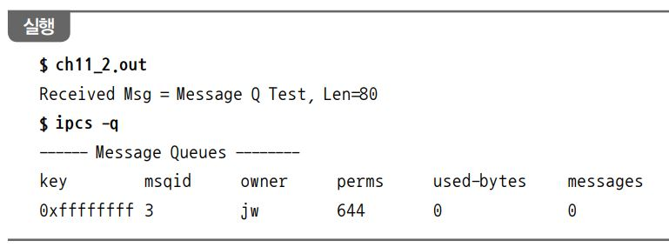
03. 메시지 큐
[예제 11-2] 메시지 수신하기(server1.c)
01 #include <sys/msg.h>
02 #include <stdlib.h>
03 #include <stdio.h>
04
05 struct mymsgbuf {
06 long mtype;
07 char mtext[80];
08 };
09
10 int main() {
11 struct mymsgbuf inmsg;
12 key_t key;
13 int msgid, len;
14
15 key = ftok("keyfile", 1);
16 if ((msgid = msgget(key, 0)) < 0) {
17 perror("msgget");
18 exit(1);
19 }
20
21 len = msgrcv(msgid, &inmsg, 80, 0, 0);
22 printf("Received Msg = %s, Len=%d\n", inmsg.mtext, len);
23 }
        05~08행 [예제 11-1]에서처럼 메시지 버퍼로 사용할 구조체를 문법에 따라 정의
        15행 [예제 11-1]과 같은 경로명과 정숫값을 사용해 같은 키를 생성
        16행 msgget() 함수의 두 번째 인자를 0으로 지정해 기존 메시지 큐의 식별자를 리턴
        21행 msgrcv() 함수를 사용해 메시지를 읽어옴
        버퍼의 크기는 80바이트로 하고, 큐가 비었을 경우에 기다리도록 지정
        실행 결과 [예제 11-1]에서 보낸 메시지를 제대로 읽어왔음을 알 수 있음
        ipcs -q 명령으로 메시지 큐의 상태를 보면 큐의 메시지 개수가 1에서 0으로 감
        메시지 큐 내의 총 바이트 수도 0으로 감소

Slide 27
03. 메시지 큐
메시지 제어 : msgctl(2)
    msqid : msgget() 함수로 생성한 메시지 큐 식별자
    cmd : 수행할 제어 기능
    buf : 제어 기능에 사용되는 메시지 큐 구조체의 주소
    msgctl() 함수의 특징
      msqid로 지정한 메시지 큐에서 cmd에 지정한 제어를 수행
      buf는 cmd의 종류에 따라 제어값을 지정하거나 읽어오는 데 사용
      msgctl() 함수는 수행에 성공하면 0을, 실패하면 -1을 리턴
#include <sys/types.h>
#include <sys/ipc.h>
#include <sys/msg.h>
int msgctl(int msqid, int cmd, struct msqid_ds *buf);
[함수 원형]

Slide 28
03. 메시지 큐
메시지 제어 : msgctl(2)
    msgctl() 함수의 특징
      cmd에는 다음 중 하나를 지정
        IPC_STAT : 현재 메시지 큐의 정보를 buf로 지정한 메모리에 저장
        IPC_SET : 메시지 큐의 정보 중 msg_perm.uid, msg_perm.gid, msg_perm. mode, msg_qbytes 값을 세 번째 인자로 지정한
        값으로 변경
        이 명령은 root 권한이 있거나 유효 사용자 ID인 경우만 사용할 수 있음
        msg_qbytes는 root 권한이 있어야 변경할 수 있음
        IPC_RMID : msqid로 지정한 메시지 큐를 제거하고 관련된 데이터 구조체를 제거
        IPC_INFO : 리눅스에서만 사용할 수 있으며 메시지 큐의 제한값을 buf에 저장
        이때 buf 는 msginfo 구조체로 형 변환을 해야 함

Slide 29
03. 메시지 큐
메시지 제어 : msgctl(2)
    msgctl() 함수의 특징
      msginfo 구조체
      msgpool : 메시지 데이터를 저장할 수 있는 버퍼 공간의 크기(KB)
      msgmap : 메시지 맵의 최대 항목 수
      msgmax : 한 메시지에 저장할 수 있는 메시지의 최대 크기(바이트)
      msgmnb : 메시지 큐에 작성할 수 있는 최대 크기(바이트)로, msgget() 함수로 메시지 큐를 생성할 때 msg_qbytes 값 초기화에 사용
      msgmni : 메시지 큐의 최대 개수
      msgssz : 메시지 세그먼트 크기
      msgtql : 시스템에 있는 모든 메시지 큐의 최대 메시지 개수
      msgseg : 세그먼트의 최대 개수
struct msginfo {
int msgpool;
int msgmap;
int msgmax;
int msgmnb;
int msgmni;
int msgssz;
int msgtql;
unsigned short msgseg;
};

Slide 30
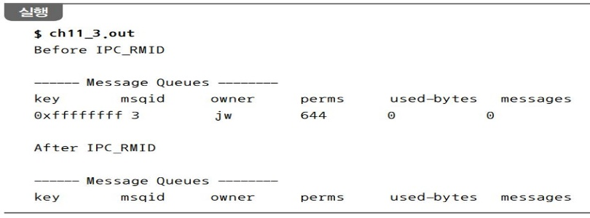
03. 메시지 큐
[예제 11-3] 메시지 큐 삭제하기(test1.c)
01 #include <sys/msg.h>
02 #include <stdlib.h>
03 #include <stdio.h>
04
05 int main() {
06 key_t key;
07 int msgid;
08
09 key = ftok("keyfile", 1);
10 msgid = msgget(key, IPC_CREAT|0644);
11 if (msgid == -1) {
12 perror("msgget");
13 exit(1);
14 }
15
16 printf("Before IPC_RMID\n");
17 system("ipcs -q");
18 msgctl(msgid, IPC_RMID, (struct msqid_ds *)NULL);
19 printf("After IPC_RMID\n");
20 system("ipcs -q");
21 }
        09~10행 [예제 11-1]과 같은 키를 생성해 메시지 큐 식별자를 리턴받음
        18행 메시지 큐 식별자를 IPC_RMID 명령으로 제거
        실행 결과 msgctl() 함수를 호출하기 전인 17행에서 출력했을 때는 메시지 큐 3이 있었는데, 20행에서 실행한 명령에서는 메시지 큐가 제거되어 보이지 않음
        메시지 큐 사용을 마치면 이처럼 msgctl() 함수를 사용해 반드시 메시지 큐를 삭제해야 함

